Slide 1
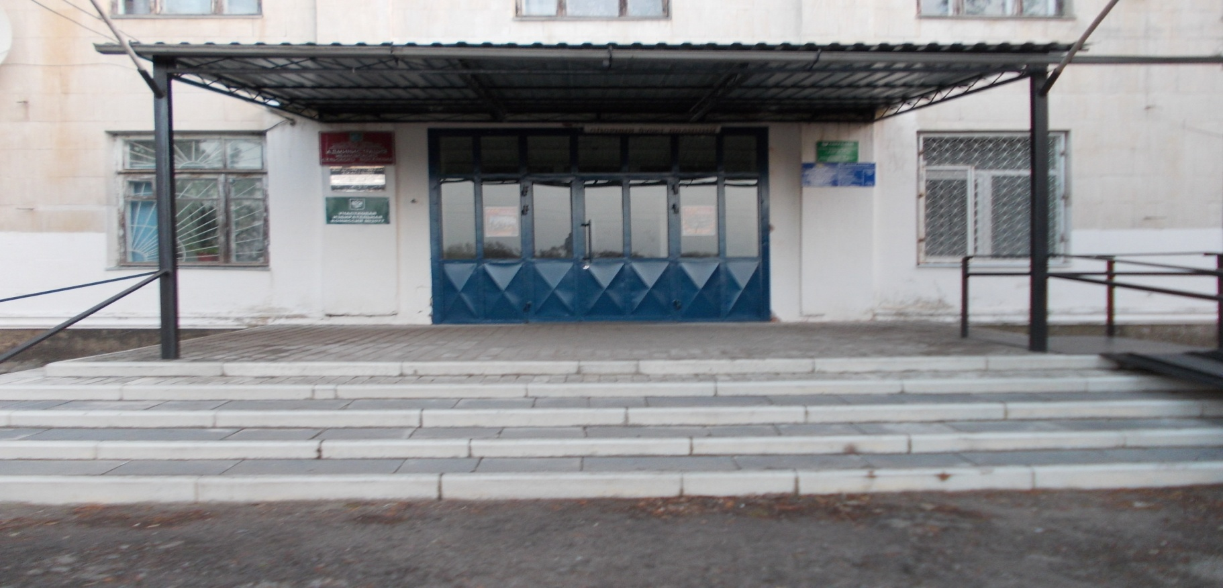
подготовлен на основании проекта решения Собрания депутатов Ивановского сельского поселения от 15.11.2017 № 61 «О бюджете Ивановского сельского поселения Сальского района на 2018 год и на плановый период 2019 и 2020 годов»

Slide 2
 Бюджет для граждан - это аналитический материал, доступный для широкого круга неподготовленных пользователей: основы
бюджета и бюджетного муниципальные программы, и широкий спектр другой информации.
процесса,

Slide 3
Основные направления бюджетной и налоговой политики Ивановского сельского поселения на 2018-2020 годы (Постановление Администрации Ивановского сельского поселения 12.10.2017 № 92)
Основные направления бюджетной и налоговой политики Ростовской области на 2018-2020 годы
Муниципальные программы Ивановского сельского поселения
Прогноз социально- экономического развития Ивановского
сельского поселения на 2018-2020 годы
Основа формирования проекта бюджета Ивановского сельского
поселения Сальского района на 2018-2020 год ы
3

Slide 4
Бюджет – план доходов и расходов для обеспечения обязательств государства, закрепленных в Конституции Российской Федерации.
Бюджетная система Российской Федерации
бюджеты государственных внебюджетных фондов Российской Федерации
бюджеты территориальн ых государственны х внебюджетных фондов
федерал ьный бюджет
бюджеты субъектов Российской Федерации
местные бюджет ы
бюджеты городских округов
бюджеты муниципальных районов
бюджеты городских и сельских поселений

Slide 5
Основные понятия
Поступающие в бюджет денежные средства являются ДОХОДАМИ БЮДЖЕТА
Выплачиваемые из бюджета денежные средства называются РАСХОДАМИ БЮДЖЕТА
НАЛОГИ –
часть доходов граждан и организаций, которые они обязаны заплатить государству (например, налог на доходы физических лиц, налог на прибыль, налог на имущество физических лиц, земельный налог и др.)
БЕЗВОЗМЕЗД- НЫЕ ПОСТУПЛЕ-
НИЯ – средства, которые поступают в бюджет безвозмездно (денежные средства, поступающие из вышестоящего бюджета (например, дотация из областного бюджета), а также безвозмездные перечисления от физических и юридических лиц)
на культуру,
на жилищно- коммуналь ное хозяйство
НЕНАЛОГОВЫ Е ДОХОДЫ –
платежи в виде штрафов, санкций за нарушение законодательс тва, платежи за пользование имуществом государства
на физическую культуру
и спорт
на охрану окружаю- щей среды
на общегосуда рственные вопросы
Межбюджетные трансферты общего характера
на националь ную оборону
На национальную безопасность и правоохранительную деятельность
на национальную экономику

Slide 6
Основные понятия
ДОХОДЫ < РАСХОДЫ = ДЕФИЦИТ БЮДЖЕТА
ДОХОДЫ > РАСХОДЫ = ПРОФИЦИТ БЮДЖЕТА
НЕДОСТАЮЩИЕ СРЕДСТВА БЕРУТ В ДОЛГ ИЛИ ИЗ НАКОПЛЕНИЙ
ИЗЛИШКИ СРЕДСТВ НАПРАВЛЯЮТ
В НАКОПЛЕНИЯ
<Бюджет составляется на 3 года – очередной финансовый год и на плановый период (2018-2020)
Очередной финансовый год – год, на который составляется бюджет (2018 год)

Slide 7
Стадии бюджета

Slide 8
Основные характеристики проекта бюджета Ивановского сельского поселения Сальского района
тыс.рублей
Период | Доходы бюджета | Расходы бюджета | Дефицит бюджета
2018 год 2019год 2020 год | 6 060,4 5 550,3 5 223,0 | 6 286,0 5 868,8 5 548,2 | 225,6 318,5 325,2

Slide 9
Структура доходов проекта бюджета Ивановского сельского поселения Сальского района на 2018-2020 годы
Безвозмездные поступлениялорп
Неналоговые
Безвозмездные поступления
Налоговые доходы
Неналоговые
Неналоговые доходы
Дотации, субсидии, субвенции, межбюджетные трансферты из других уровней бюджета, безвозмездные поступления от физических и юридических лиц
- Налог на доходы физических лиц
-Акцизы по подакцизным товарам
-единый сельскохозяйственный налог
-Единый сельскохозяйственный налог
--Налог на имущество физических лиц
-Земельный налог
-Государственная пошлина
Аренда имущества штрафы

Slide 10
Структура расходов проекта бюджета Ивановского сельского поселения Сальского района по программному принципу на 2018 год
Обеспечение качественными жилищно- коммунальными услугами населения
Муниципальные программы (2106,3 тыс. рублей
Программные и
Непрограммные Расход
Защита населения и территории от чрезвычайных ситуаций, обеспечение пожарной безопасности и безопасности людей на водных объектах
БЮДЖЕТ
Развитие культуры
Непрограммные расходы
(4179,7 тыс. рублей)

Slide 11
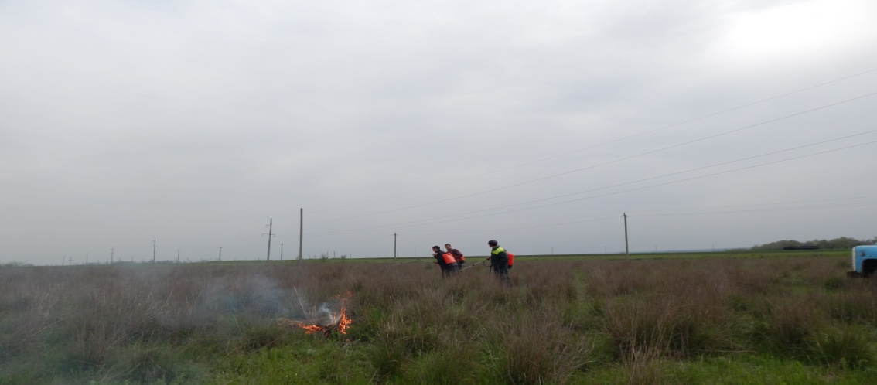
Расходы проекта бюджета в сфере национальной безопасности и правоохранительной деятельности
Объем расходов местного бюджета по разделу «Национальная
безопасность и правоохранительная деятельность» составил:
Наименование | 2018 2019 2020
Защита населения и территории от чрезвычайных ситуаций природного и техногенного характера, гражданская оборона | 18,0 18,0 18,0
ИТОГО расходы | 18,0 18,0 18,0

Slide 12
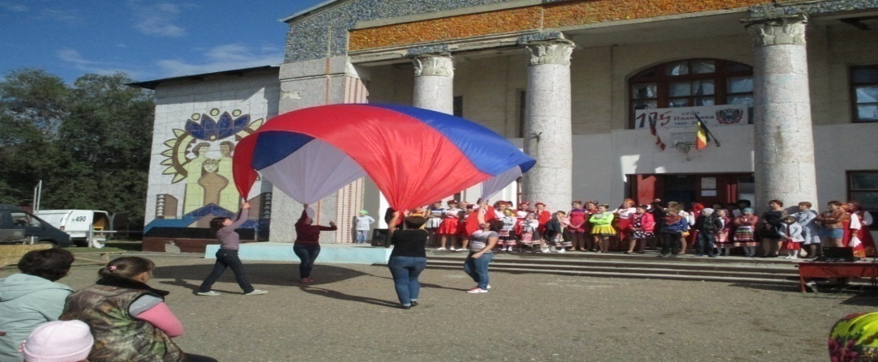
Расходы проекта бюджета на культуру, кинематографию
счет средств бюджета Ивановского сельского поселения Сальского района учреждения культуры оказывают населению сельского поселения муниципальные услуги
по организации досуга и приобщения жителей муниципального образования к творчеству, культурному развитию и самообразованию, любительскому искусству и ремеслам и по организации библиотечного обслуживания.
Выполнение функций осуществляется бюджетными учреждениями : МБУК «СДК Ивановского сельского поселения»
Общий объем расходов по разделу «Культура и кинематография» составляет:За
2018 год 2019 год 2020 год
1666,7 т. руб. 1667,0 т.руб. 1580,1 т.руб.

Slide 13
Расходы на общ е г о с у д а р с т в е н н ы е в опросы
На оплату расходов по всем общегосударственным вопросам
Ивановского сельского поселения :
 | 2018 год 2019 год 2020 год (тыс. рублей)
Функционирование высшего должностного лица муниципального образования (Главы сельского поселения | 786,0 786,0 786,0
Функционирование Администрации Ивановского сельского поселения | 3097,8 2779,2 2678,3
Обеспечение проведения выборов и референдумов | 00,0
Резервные фонды | 35,0 25,0 25,0
Другие общегосударственные вопросы | 21,0 21,0 21,0

Slide 14
Социальная политика
 | 2018 2019 2020
Пенсионное обеспечение | 58,0 58,0 58,0

Slide 15
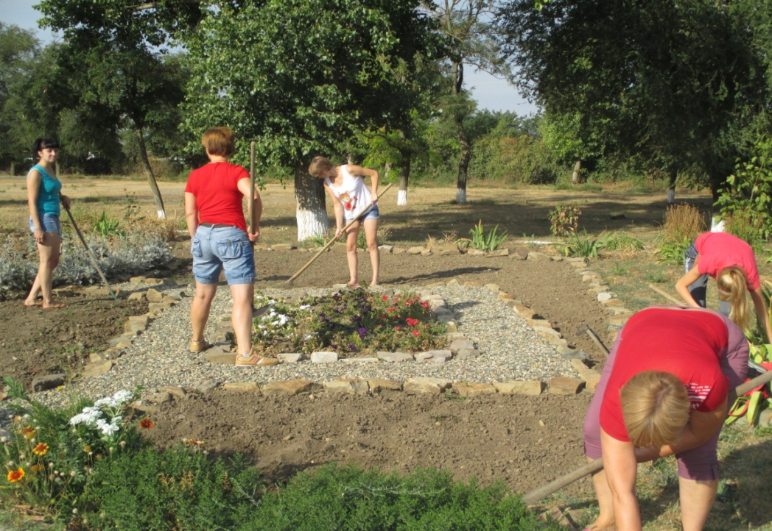
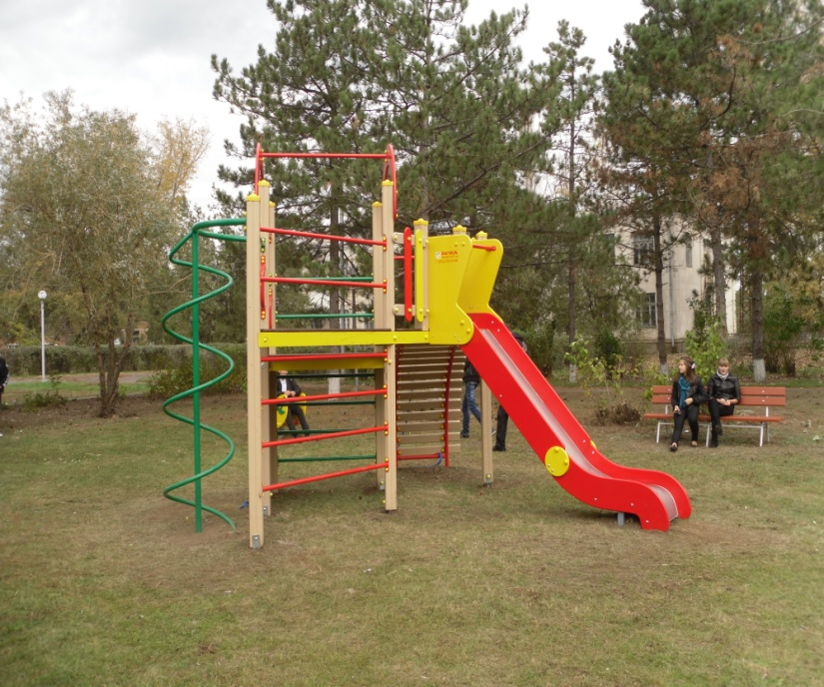
Расходы на жилищно-коммунальное хозяйство
На проведение мероприятий в области жилищно- коммунального хозяйства предусмотрены средства в следующих объемах:
 | 2018 год 2019 год 2020 год (тыс. рублей)
Благоустройство | 421,3 341,3 381,8

Slide 16
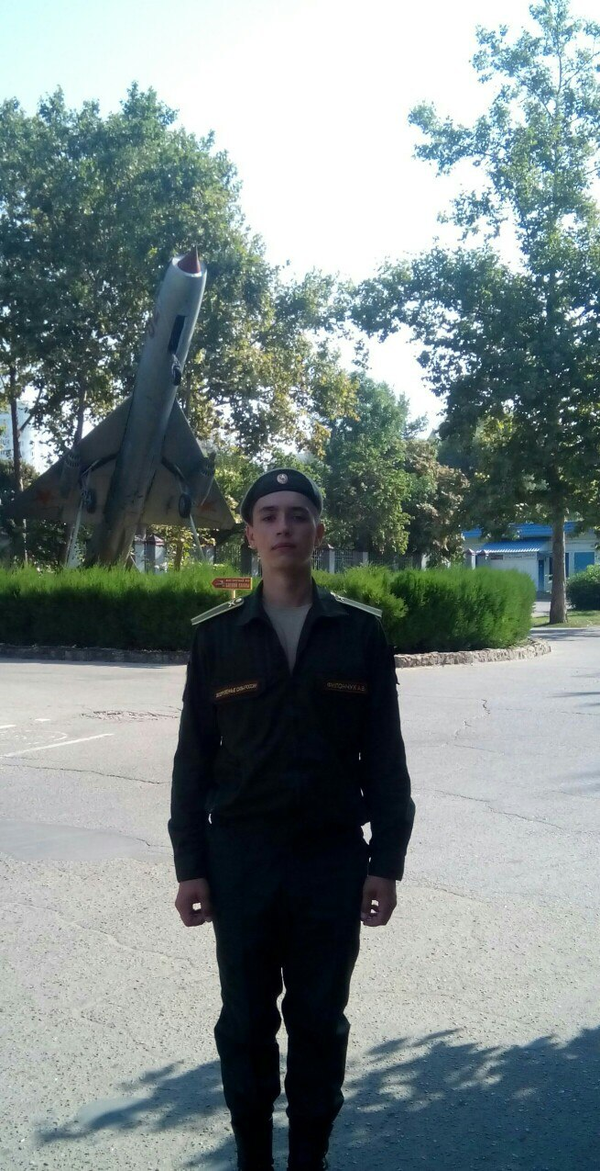
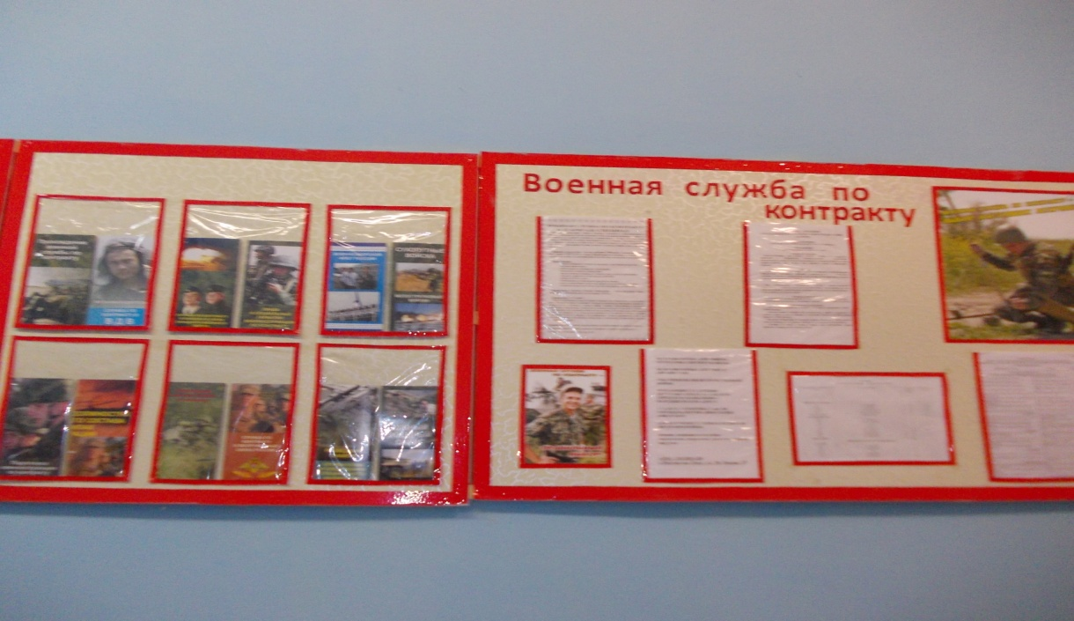
Расходы бюджета на национальную оборону
На осуществление первичного воинского учета на территориях, где отсутствуют военные комиссариаты в рамках непрограммных расходов органов местного самоуправления Ивановского сельского поселения :
2018-2020годы (тыс. рублей)
173,3

